Slide 1
Praktično usposabljanje za kmete in veterinarje:
Skupinske vaje
SLOVENIJA, 12. DECEMBER 2024

Slide 2
„Bolje preprečiti kot zdraviti“
I. del
Globalna potreba: zmanjšanje protimikrobne odpornosti
Nov regulativni okvir
Preventivni ukrepi, ki jih je treba uvesti na nivoju kmetije
II. del
Spremembe na nivoju kmetije: Razumevanje med kmeti in veterinarji
Notes:
Drugi del usposabljanja v živo se osredotoča na idejo „Bolje preprečiti kot zdraviti“. Kmetje in veterinarji bodo sodelovali in raziskovali spremembe na nivoju kmetije kot preventivni ukrep za zmanjšanje potrebe po uporabi protimikrobnih sredstev. To pomeni, da je potrebno dobro razumevanje med kmeti in veterinarji.

Slide 3



„Bolje preprečiti kot zdraviti“
Sodelujmo z namenom preprečiti in zmanjšati uporabo protimikrobnih snovi ...
Z ustvarjanjem ukrepov na VAŠI (strankini) kmetiji
Notes:
„Sodelujmo z namenom preprečiti in zmanjšati uporabo protimikrobnih sredstev“.

Slide 4
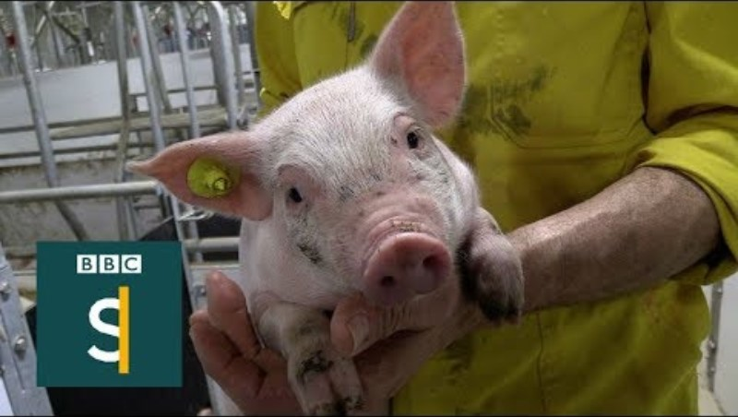
ZAKAJ?
Notes:
https://www.youtube.com/watch?v=jFuQqwBmN8A
Ta video posnetek bo prikazan z angleškimi podnapisi. Možnost prikazovanja video posnetka v nacionalnem jeziku vsake države ni na voljo. Video posnetek je v angleškem jeziku, zvok pa bodo prevedli tolmači

Slide 5
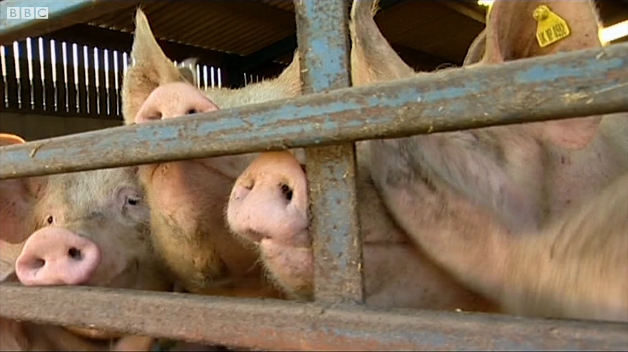

Slide 6
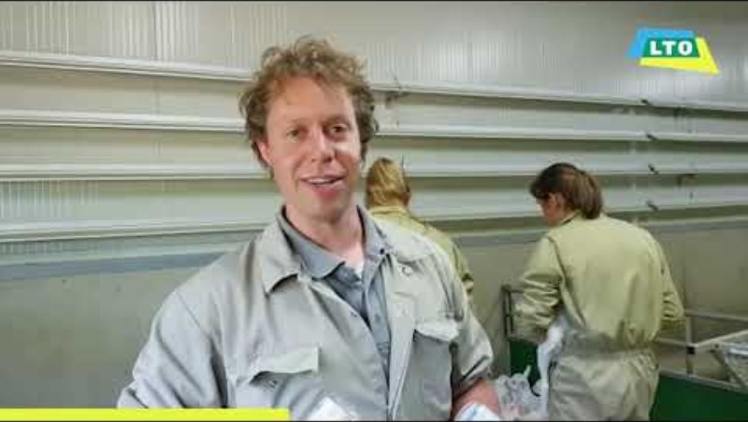
Negujte sodelovanje med kmeti in veterinarji
Kmetje in veterinarji vedno tesneje sodelujejo za izboljšanje zdravja živali in za zmanjšanje uporabe protimikrobnih sredstev na nivoju kmetij...Ker je učinkovito!
Današnji cilj je identificirati skupna ključna področja, na katerih lahko kmetje in veterinarji sodelujejo, kar bo privedlo do nadaljnjega izboljšanja.
Notes:
Racionalno: Močno in dobro uveljavljeno razmerje med kmeti in veterinarji ustvari temelj za uveljavljanje učinkovitih ukrepov na nivoju kmetij, da se prepreči in zmanjša uporabo protimikrobnih sredstev. Zaradi tega je ključnega pomena identificirati ključna skupna področja, na katerih lahko sodelujejo, da bi se vzpostavilo zaupanje med veterinarji in kmeti. Ko bosta obe skupini lahko identificirali težave in rešitve, boste vzpostavili močno podlago za izboljšave.
Povezava do video posnetka: https://www.youtube.com/watch?v=cu7cIIlbOd8
Ta video posnetek bo prikazan z angleškimi podnapisi. Možnost prikazovanja video posnetka v nacionalnem jeziku vsake države ni na voljo. Ta video posnetek je v nizozemščini, zvoka pa ni možno prevesti, ker tolmači prevajajo iz angleščine v materni jezik.

Slide 7
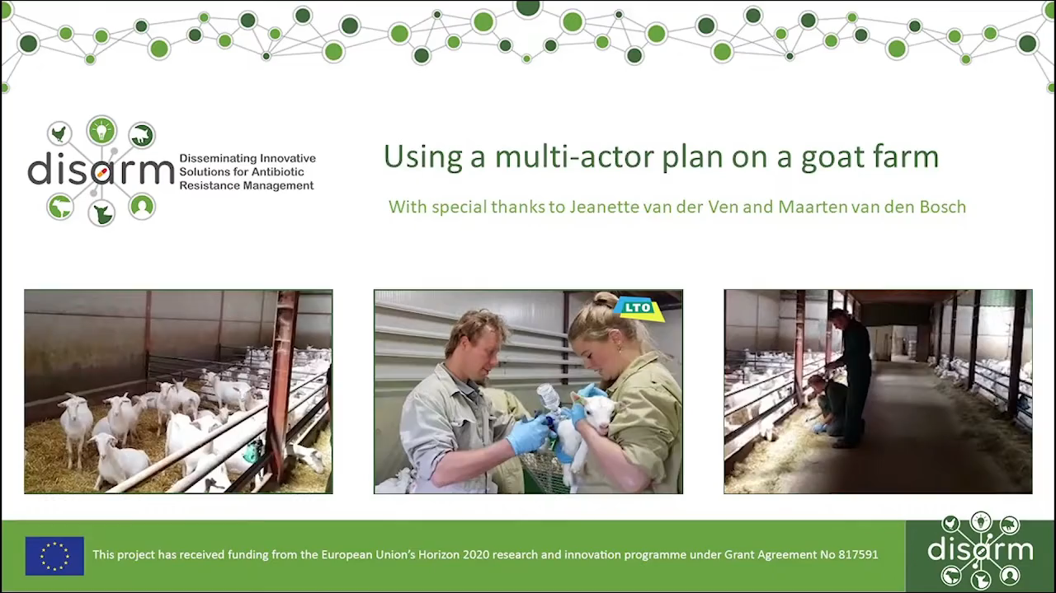

Slide 8








Opravili bomo naslednje skupinske vaje:
GE 1
Identifikacija težav in priložnosti
Skupinska vaja 1
Identifikacija težav in priložnosti
živinorejske prakse
za zmanjšanje in odgovorno uporabo protimikrobnih sredstev
Težave in
priložnosti kmetov so identificirane
Težave in
priložnosti veterinarjev so identificirane
Skupinska vaja 2
Poiščite rešitve, ki bodo obravnavale prepreke
2 a
2 b
za izboljšanje živinorejskih praks
za zmanjšanje in odgovorno uporabo protimikrobnih sredstev
GE 2a
Identifikacija
GE 2b
Skupinska vaja 3
Skupna raba, predstavitev rezultatov
3 a
3 b
GE 3a
Seznam živinorejskih praks
Ukrepi za zmanjšanje in odgovorno uporabo protimikrobnih sredstev
GE 3b
Notes:
Dejavnosti bodo vključevale oblikovanje soglasja o ukrepih na ravni kmetij, ki so osebno dragoceni za kmete in veterinarje.
Vaja GE1: kmetje in veterinarji v ločenih skupinah, ki so urejene po živalskih vrstah
Vaji GE2 A in B: kmetje in veterinarji so urejeni po skupinah po živalskih vrstah
Vaja GE3: predstavitev rezultatov GE2
Cilj vaje je identificirati različne izzive in priložnosti, ki so bile ugotovljene na področju in ki vplivajo na uvajanje najboljših praks in nadaljnje znižanje protimikrobne odpornosti, kot so pogoji v živinoreji, situacija na področju bolezni, biološka varnost, obiski, povezani z zdravjem živali, diagnostično testiranje, predpisovanje in uporaba protimikrobnih zdravil itd. Ugotovitve vaje GE1 se bodo uporabile kot osnova za vaji GE2a in GE2b.

Slide 9

Objava
Po skupinskih vajah 2a in 2b vas bomo prosili, da zapišete PAMETEN ukrep zase – ki ga boste uveljavili na svoji kmetiji/kmetiji svoje stranke
Primer:
Z analizo krvi, rezultati testov klavne linije ter temu primernim prilagajanjem pravilnika cepljenja bo kašljanja pri odstavljenih pujskih konec v 2 mesecih.

Slide 10
Skupinska vaja 1
Identificirajte težave/prepreke pri uvajanju najboljših praks
Odgovorite na naslednja vprašanja:
1. Katera so najbolj uporabljana protimikrobna sredstva pri vaši vrsti in za katera zdravstvena stanja?
  2. Dobre prakse, ki ste jih uvedli ali jih načrtujete uvesti, sporočite drugim, da bi tako omogočili manjšo uporabo protimikrobnih sredstev
      Živinorejske prakse
Notes:
V drugih državah: Kmetje in veterinarji v ločenih skupinah
Cilj vaje je identificirati različne izzive in priložnosti, ki so bile ugotovljene na področju in ki vplivajo na uvajanje najboljših praks in nadaljnje znižanje protimikrobne odpornosti, kot so pogoji v živinoreji, situacija na področju bolezni, biološka varnost, obiski, povezani z zdravjem živali, diagnostično testiranje, predpisovanje in uporaba protimikrobnih zdravil itd. Ugotovitve vaje GE1 se bodo uporabile kot osnova za vaji GE2a in GE2b.

Slide 11
Primeri živinorejskih praks
Krmljenje in prehrana
Hlevi in infrastruktura
Vodenje reprodukcije
Vodenje preprečevanja
Dobrobit
Evidence in dokumentacija
Biološka varnost
Higiena
Genetika
Notes:
Ta diapozitiv uporabite, če je potrebno vizualno pojasniti primere živinorejskih praks.

Slide 12
Skupinska vaja 1
Identificirajte težave/prepreke pri uvajanju najboljših praks
Odgovorite na naslednja vprašanja:
1. Katera so najbolj uporabljana protimikrobna sredstva pri vaši vrsti in za katera zdravstvena stanja?
  2. Dobre prakse, ki ste jih uvedli ali jih načrtujete uvesti, sporočite drugim, da bi tako omogočili manjšo uporabo protimikrobnih sredstev
      Živinorejske prakse
      Manjša in odgovorna uporaba antibiotikov
      Drugo
  3. Naštejte razloge, zaradi katerih teh najboljših praks ni lahko uvesti?
Notes:
V drugih državah: Kmetje in veterinarji v ločenih skupinah
Cilj vaje je identificirati različne izzive in priložnosti, ki so bile ugotovljene na področju in ki vplivajo na uvajanje najboljših praks in nadaljnje znižanje protimikrobne odpornosti, kot so pogoji v živinoreji, situacija na področju bolezni, biološka varnost, obiski, povezani z zdravjem živali, diagnostično testiranje, predpisovanje in uporaba protimikrobnih zdravil itd. Ugotovitve vaje GE1 se bodo uporabile kot osnova za vaji GE2a in GE2b.

Slide 13
Primeri odgovorne uporabe protimikrobnih sredstev
diagnostično testiranje
dajanje zdravil
odmerjanje zdravil
alternative za uporabo protimikrobnih sredstev
spremljanje in pregled praks uporabe protimikrobnih sredstev, med drugim
identifikacija patogenih organizmov
test občutljivosti patogenih organizmov
Notes:
Ta diapozitiv uporabite, če je potrebno vizualno pojasniti primere zmanjšane in odgovorne rabe protimikrobnih sredstev.

Slide 14
Skupinska vaja 2a – Poiščite rešitve za težave in prepreke, ki so bile identificirane v vaji GE1 – živinorejske prakse
Kmete in veterinarje je treba razporediti v skupine glede na živalske vrste.
Obrnite in odgovorite na naslednja vprašanja (delo s samolepilnimi listki)
  Kakšne so bile težave/prepreke, ki so bile predhodno identificirane v okviru vaje GE1? (osredotočite se na živinorejske prakse)
  Kakšne so rešitve za obravnavanje teh preprek?
  Ustvarite si PAMETEN cilj zase – namenjen za uvedbo na vaši kmetiji/kmetiji vaše stranke
Notes:
Kmetje in veterinarji razporejeni v skupine glede na živalske vrste
Teme za razpravo (seznam ni popoln):
o Higienske prakse
o Ukrepi za biološko varnost
o Prehrana
o Dobrobit živali
o Sheme cepljenja
o Drugi ukrepi glede vodenja
Udeleženci morajo opredeliti rešitve v povezavi z živinorejskimi praksami (ločeno od zmanjšane in odgovorne uporabe protimikrobnih sredstev). Če je potrebno, zagotovite primere živinorejskih praks: med drugim krmljenje in prehrana, hlevi in infrastruktura, vodenje reprodukcije, vodenje preprečevanja, dobrobit, evidence in dokumentacija.
Razlaga, da časovna omejitev velja za celotno vajo GE2a in ne za posamezno vprašanje.
Ne prikažite vseh vprašanj naenkrat, tako da se bodo udeleženci lahko poglobili v vsako vprašanje.
„zmanjšana in odgovorna uporaba antibiotikov“: med drugim preprečevanje bolezni, diagnostično testiranje, dajanje zdravil, odmerjanje zdravil, alternative za protimikrobna zdravila, spremljanje in pregled praks uporabe protimikrobnih sredstev

Slide 15
Skupinska vaja 2b – Poiščite rešitve za obvladovanje težav in
preprek iz vaje GE1 –Zmanjšana in odgovorna uporaba protimikrobnih sredstev
Kmete in veterinarje je treba razporediti v skupine glede na živalske vrste.
Obrnite in odgovorite na naslednja vprašanja (delo s samolepilnimi listki)
  Kakšne so bile prepreke na poti do zmanjšane in odgovorne uporabe protimikrobnih sredstev, identificiranih v vaji GE1?
  Kakšne so rešitve za obravnavanje teh preprek?
  Ustvarite si PAMETEN cilj zase – namenjen za uvedbo na vaši kmetiji/kmetiji vaše stranke
Notes:
Kmetje in veterinarji razporejeni v skupine glede na živalske vrste
Teme za razpravo (seznam ni popoln):
o Higienske prakse
o Ukrepi za biološko varnost
o Prehrana
o Dobrobit živali
o Sheme cepljenja
o Drugi ukrepi glede vodenja
Udeleženci morajo opredeliti rešitve glede zmanjšane in odgovorne uporabe protimikrobnih sredstev (ločeno od živinorejskih praks).
Če je potrebno, podajte primere zmanjšanja in odgovorne uporabe protimikrobnih sredstev: med drugim preprečevanje bolezni, diagnostično testiranje, dajanje zdravil, odmerjanje zdravil, alternative za protimikrobna sredstva, spremljanje in pregled praks uporabe protimikrobnih sredstev
Razlaga, da časovna omejitev velja za vajo GE2b in ne za posamezno vprašanje.
Ne prikažite vseh vprašanj naenkrat, tako da se bodo udeleženci lahko poglobili v vsako vprašanje.

Slide 16
Skupinska vaja 3a: Predstavitev rezultatov: rešitve za izboljšane živinorejske prakse
Vsaka preglednica naslavlja enega predstavnika
„Na kakšen način lahko izboljšane prakse živinoreje prispevajo k zmanjšanju protimikrobne odpornosti?!“
Vsak predstavnik bo predstavil en rezultat diskusije za svojo mizo
Nato nadaljujemo z naslednjo mizo – omenite rezultat, ki še ni bil omenjen!
Notes:
Če ostane dovolj časa za pogovor:
Vprašanja:
Kakšne so podobnosti rezultatov vašega sektorja?
Kakšne so razlike?
Zaradi česar se vam zastavljajo vprašanja? / Kaj izstopa?
Osredotočite se na živinorejske prakse. Če je potrebno, se vrnite na diapozitiv s primeri.

Slide 17
Skupinska vaja 3b: Predstavitev izidov: ukrepi za zmanjšanje in uporabo protimikrobnih sredstev na bolj odgovoren način
Vsako mizo bo predstavljal en predstavnik.
„Na kakšen način lahko drugi ukrepi, ki jih želite uvesti, prispevajo k zmanjšanju protimikrobne odpornosti?“
Vsak predstavnik bo predstavil en rezultat diskusije za svojo mizo
Nato nadaljujemo z naslednjo mizo – omenite rezultat, ki še ni bil omenjen!
Notes:
Predstavnik bo pogosto eden od vodij usposabljanja
Če ostane dovolj časa za pogovor:
Vprašanja:
Kakšne so podobnosti rezultatov vašega sektorja?
Kakšne so razlike?
Zaradi česar se vam zastavljajo vprašanja? / Kaj izstopa?
Osredotočite se na zmanjšanje in odgovorno uporabo protimikrobnih sredstev: Če je potrebno, se vrnite na diapozitiv s primeri.

Slide 18
Kmetje in veterinarji, ki sodelujejo za dosego skupnega cilja

